Slide 1


Slide 2

Part4 Bootstrap
Part3 JaveScript
17
jQuery外掛
17-1 標籤頁 (tab)
17-2 互動視窗 (modal)
17-3 摺疊效果 (collapse)
17-4 工具提示 (tooltip)
17-5 彈出提示 (popover)
17-6 輪播 (carousel)

Slide 3

17-1 標籤頁 (tab)
本節所要介紹的是如何使用導覽 (nav) 元件搭配標籤頁 (tab) 外掛設計標籤頁，讓使用者透過點取不同的標籤來切換內容，下面是一個例子。
回首頁
01:<div>
02: <ul class="nav nav-tabs">
03: <li class="active"><a href="#tabs1" data-toggle="tab">唐詩</a></li>
04: <li><a href="#tabs2" data-toggle="tab">宋詞</a></li>
05: <li><a href="#tabs3" data-toggle="tab">元曲</a></li>
06: </ul>
07:
08: <div class="tab-content">
09: <div class="tab-pane fade in active" id="tabs1">
10: <p>「唐詩」泛指創作於唐朝或以唐朝風格創作的詩。唐詩有數種選本，
11: 例如蘅塘退士編選的《唐詩三百首》、清朝康熙年間的《全唐詩》。</p>
12: </div>
13: <div class="tab-pane fade" id="tabs2">
14: <p>「詞」是一種詩歌藝術形式，中國古詩體的一種，又稱曲子詞、詩餘、
15: 長短句、樂府，始於唐朝，在宋朝達到臻峰。</p>
16: </div>
17: <div class="tab-pane fade" id="tabs3">
18: <p>「元曲」是盛行於元朝的戲曲藝術，為散曲與雜劇的合稱，
19: 元曲與唐詩及宋詞有著相同的文學地位。</p>
20: </div>
21: </div>
22:</div>
P.17-2~3

Slide 4
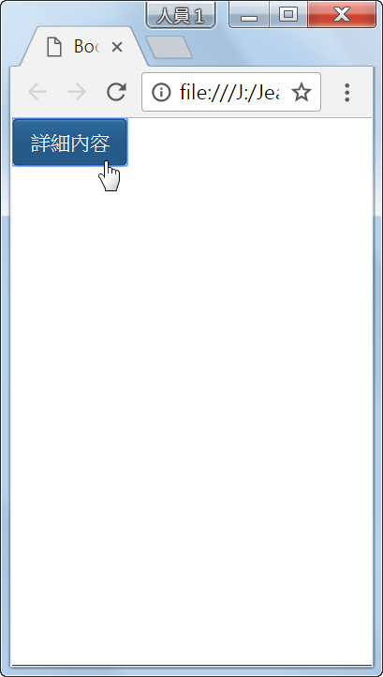
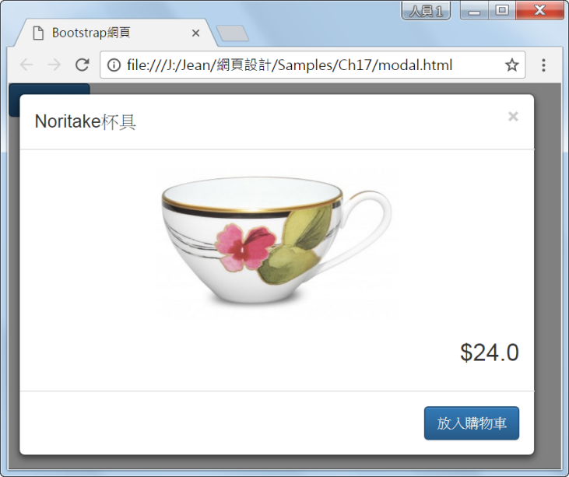
17-2 互動視窗 (modal)
互動視窗 (modal) 外掛用來在網頁上顯示對話方塊，下面是一個例子。
回首頁
P.17-4~5

Slide 5
01:<!-- 觸發互動視窗的按鈕 -->
02:<button type="button" class="btn btn-primary" data-toggle="modal" data-target="#myModal">
03: 詳細內容
04:</button>
05:<!-- 互動視窗 -->
06:<div class="modal fade" id="myModal" tabindex="-1">
07: <div class="modal-dialog">
08: <div class="modal-content">
09: <div class="modal-header">
10: <button type="button" class="close" data-dismiss="modal"><span>&times;</span></button>
11: <h4 class="modal-title">Noritake杯具</h4>
12: </div>
13: <div class="modal-body">
14: <img src="cup.jpg" width="50%" class="img-responsive center-block">
15: <p class="h3 text-right">$24.0</p>
16: </div>
17: <div class="modal-footer">
18: <button type="button" class="btn btn-primary">放入購物車</button>
19: </div>
20: </div>
21: </div>
22:</div>
P.17-4

Slide 6
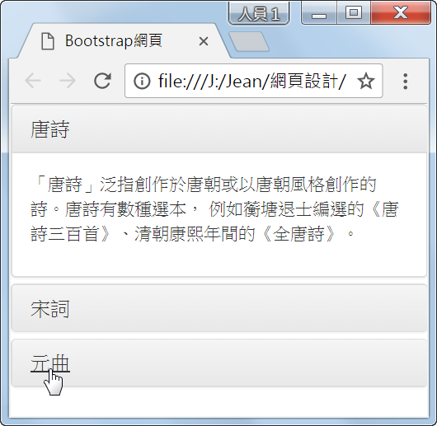
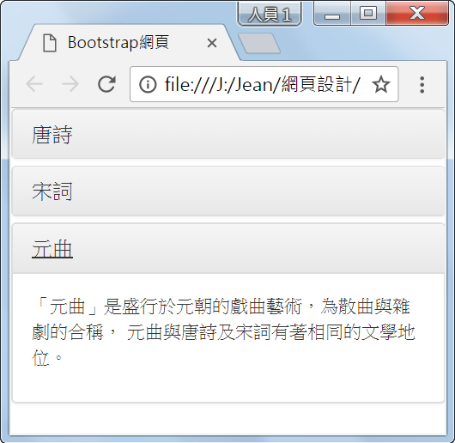
17-3 摺疊效果 (collapse)
摺疊效果 (collapse) 外掛用來將區塊摺疊起來，下面是一個例子，按一下面板的標題會展開面板的內容，再按一下又會摺疊起來，而且一次只展開一個面板。
回首頁
P.17-6

Slide 7
01:<div class="panel-group" id="accordion">
02: <div class="panel panel-default">
03: <div class="panel-heading">
04: <h4 class="panel-title"><a data-toggle="collapse" data-parent="#accordion" href="#collapse1">唐詩</a></h4>
05: </div>
06: <div id="collapse1" class="panel-collapse collapse in">
07: <div class="panel-body">
08: <p>「唐詩」泛指創作於唐朝或以唐朝風格創作的詩。唐詩有數種選本，
09: 例如蘅塘退士編選的《唐詩三百首》、清朝康熙年間的《全唐詩》。</p>
10: </div>
11: </div>
12: </div>
13:
14: <div class="panel panel-default">
15: <div class="panel-heading">
16: <h4 class="panel-title"><a data-toggle="collapse" data-parent="#accordion" href="#collapse2">宋詞</a></h4>
17: </div>
18: <div id="collapse2" class="panel-collapse collapse">
19: <div class="panel-body">
20: <p>「詞」是一種詩歌藝術形式，中國古詩體的一種，又稱曲子詞、詩餘、
21: 長短句、樂府，始於唐朝，在宋朝達到臻峰。</p>
22: </div>
23: </div>
24: </div>
25:
26: <div class="panel panel-default">
27: <div class="panel-heading">
28: <h4 class="panel-title"><a data-toggle="collapse" data-parent="#accordion" href="#collapse3">元曲</a></h4>
29: </div>
30: <div id="collapse3" class="panel-collapse collapse">
31: <div class="panel-body">
32: <p>「元曲」是盛行於元朝的戲曲藝術，為散曲與雜劇的合稱，
33: 元曲與唐詩及宋詞有著相同的文學地位。</p>
34: </div>
35: </div>
36: </div>
37:</div>
7.17-6~7

Slide 8
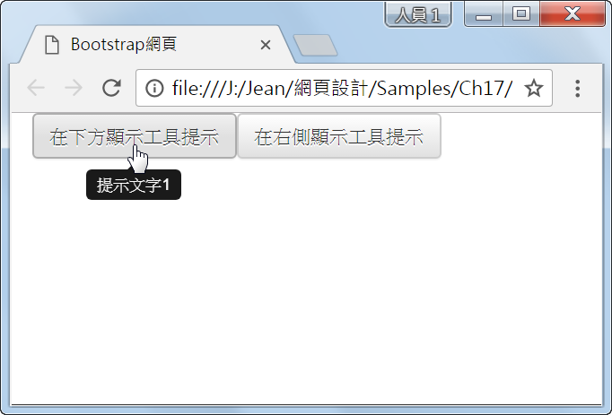
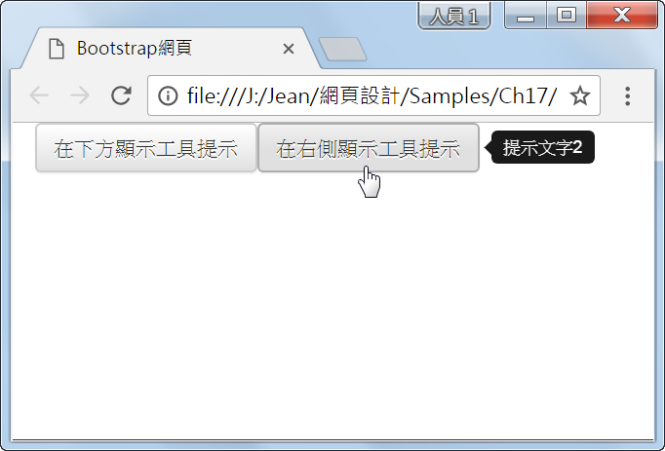
17-4 工具提示 (tooltip)
工具提示 (tooltip) 外掛用來在指標移到按鈕或超連結時顯示工具提示，下面是一個例子。
回首頁
01:<body>
02: <div class="container">
03: <button type="button" class="btn btn-default" data-toggle="tooltip"
data-placement="bottom" title="提示文字1">在下方顯示工具提示</button>
04: <button type="button" class="btn btn-default" data-toggle="tooltip"
data-placement="right" title="提示文字2">在右側顯示工具提示</button>
05: </div>
06:
07: <script>
08: $(function(){
09: $('[data-toggle="tooltip"]').tooltip()
10: })
11: </script>
12:</body>
P.17-8~9

Slide 9
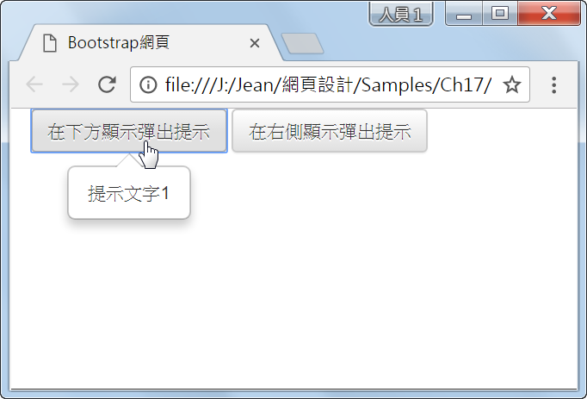
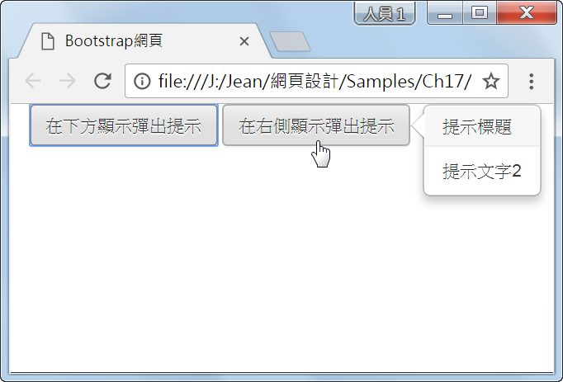
17-5 彈出提示 (popover)
彈出提示 (popover) 外掛用來在按一下按鈕或超連結時顯示彈出提示，再按一下才會消失，下面是一個例子。
回首頁
01:<body>
02: <div class="container">
03: <button type="button" class="btn btn-default" data-toggle="popover"
data-placement="bottom" data-container="body" data-content="提示文字1">
在下方顯示彈出提示</button>
04: <button type="button" class="btn btn-default" data-toggle="popover"
data-placement="right" title="提示標題" data-content="提示文字2">
在右側顯示彈出提示</button>
05: </div>
06:
07: <script>
08: $(function(){
09: $('[data-toggle="popover"]').popover()
10: })
11: </script>
12:</body>
P.17-10~11

Slide 10
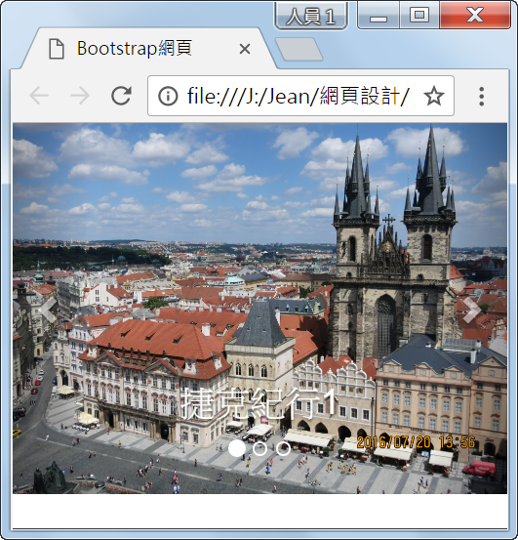
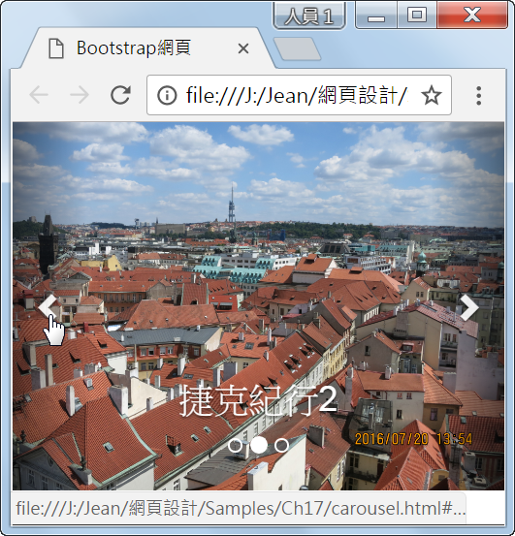
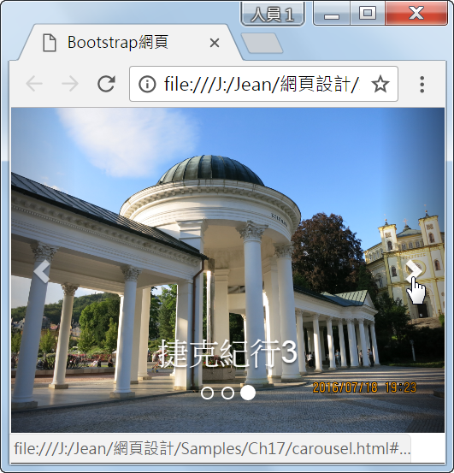
17-6 輪播 (carousel)
輪播 (carousel) 外掛用來在網頁上循環播放多張圖片、影片或其它類型的內容，就像幻燈片一樣。下面是一個例子，它會循環播放三張圖片。
回首頁
P.17-12

Slide 11
01: <div id="myCarousel" class="carousel slide">
02: <ol class="carousel-indicators">
03: <li data-target="#myCarousel" data-slide-to="0" class="active"></li>
04: <li data-target="#myCarousel" data-slide-to="1"></li>
05: <li data-target="#myCarousel" data-slide-to="2"></li>
06: </ol>
07: <div class="carousel-inner">
08: <div class="item active">
09: <img src="Czech1.jpg">
10: <div class="carousel-caption"><h3>捷克紀行1</h3></div>
11: </div>
12: <div class="item">
13: <img src="Czech2.jpg"">
14: <div class="carousel-caption"><h3>捷克紀行2</h3></div>
15: </div>
16: <div class="item">
17: <img src="Czech3.jpg">
18: <div class="carousel-caption"><h3>捷克紀行3</h3></div>
19: </div>
20: </div>
21: <a class="carousel-control left" href="#myCarousel" data-slide="prev">
<span class="glyphicon glyphicon-chevron-left"></span></a>
22: <a class="carousel-control right" href="#myCarousel" data-slide="next">
<span class="glyphicon glyphicon-chevron-right"></span></a>
23: </div>
P.17-13

